Slide 1
일본 근.현대사
조원소개
조장: 김현호
이주현
한소열

Slide 2
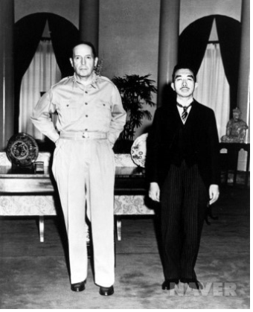
일본군사 ‘자위대’
헌법의 9조 2항에‘전력을 보유하지 않는다’
한국전쟁을 계기로 일본은 미 점령군의 명령에
의해, 일본 국내 치안유지가 목적으로 경찰예비
대를 창설하였고 1952년 개편, 이를 바탕
으로 1954년에는 자위대가 발족
연합국군최고사령관총사령부(GHQ)의 총사령관이 된 맥아더를 방문한 쇼와 천황의 모습

Slide 3
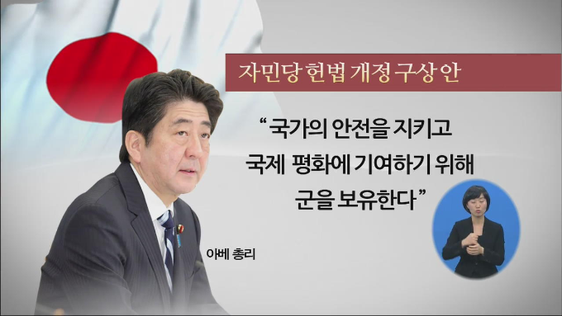
아베수상의 헌법 개정

Slide 4
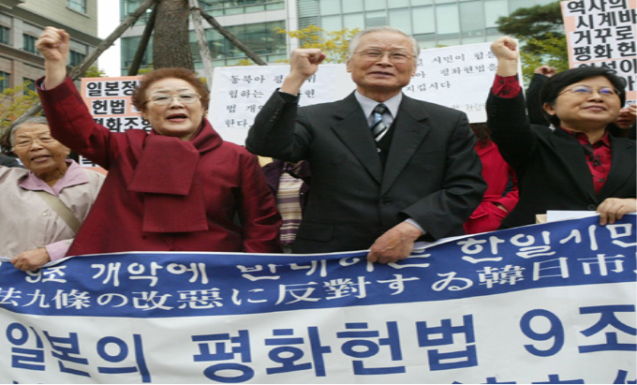
사회적으로 비난 받는 일본

Slide 5
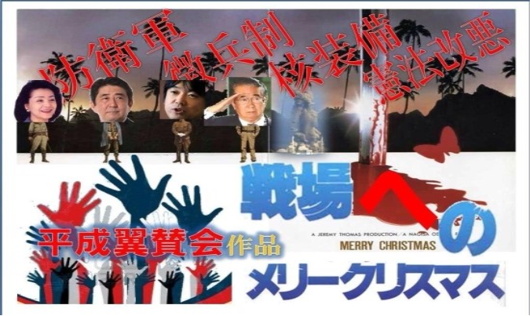
고립되는 일본
폭팔

Slide 6
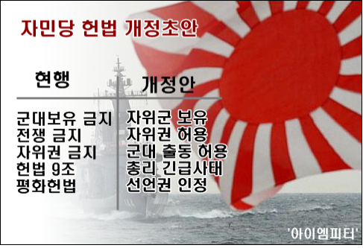

Slide 7
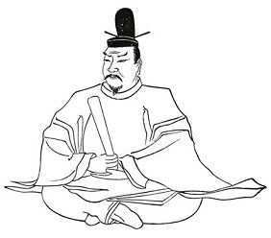
평화헌법이 개정된다면?
신으로 승격
나 천황이 아니라 신이야 !
신사참배가 명실공히 명분을 갖게 될 것이고 나아가 모든 외국에 대하여 배타적인 군사적 행동으로 대처해도 된다는 명분을 주게 될 것이다.

Slide 8


평화헌법 개정을 위한
4가지 전제조건
첫번째
두번째
이뤄내야 할 과제
세번째
네번째

Slide 9
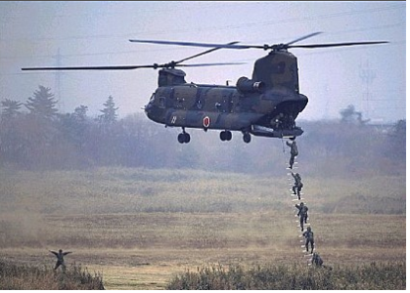
일본자위대법 개정

